Slide 1
2주차 팀 프로젝트
20173504 박찬우

Slide 2
OpenCVbot
OpenCV란?
OpenCV 설치 , Setting , 실행
OpenCVbot 프로젝트 헤더파일 조사

Slide 3
OpenCV?
오픈 소스 컴퓨터 비전 라이브러리 중 하나로 실시간 컴퓨터 비전을 목적으로 한 프로그래밍 라이브러리.
C++, C, Python 및 Java와 같은 다양한 인터페이스를 지원하며 Windows, Linux, Mac OS, iOS 및 Android같은 다양한 OS를 지원한다.
OpenCV는 알고리즘 상으로 계산 효율성과 실시간 응용 프로그램에 중점을 두고 설계되었기 때문에 간단하게 OpenCV에서 제공되는 API를 사용하여 코딩하여도 실시간 프로세싱이 가능한 어플리케이션을 만들 수 있기 때문에 최적화나 알고리즘을 생각하지 않고도 품질 좋은 상용 프로그램을 만들 수 있다.
OpenCV는 멀티 코어 프로세싱을 지원하기 때문에 다양한 상황에 응용이 가능하다.
interactive art나 image stitching, 공장의 불량품 검출 시스템 및 로봇공학 등 다양한 영상처리 시스템에서 이용되고 있다.

Slide 4
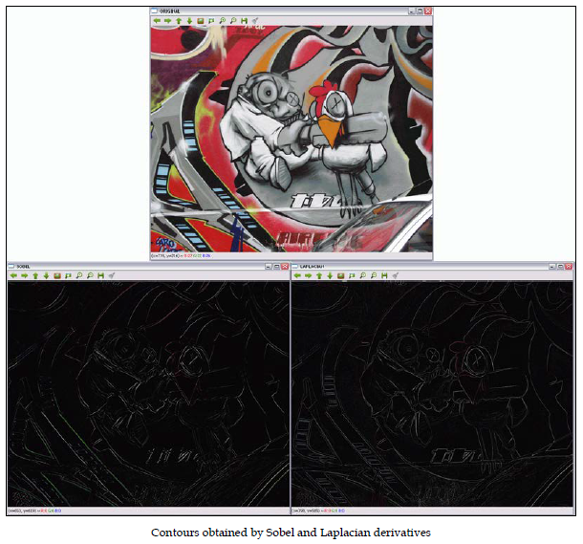
OpenCV의 활용
윤곽선 검출

Slide 5
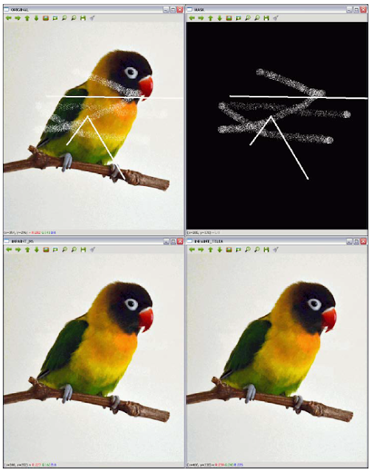
OpenCV의 활용
2. 노이즈 제거

Slide 6
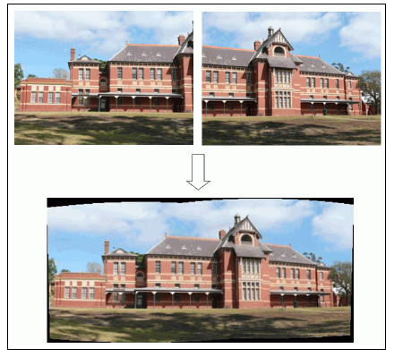
OpenCV의 활용
3. image stitching을 이용한 파노라마 사진 제작
Notes:
외에도 영상과 관련된 많은 프로세싱을 지원함

Slide 7
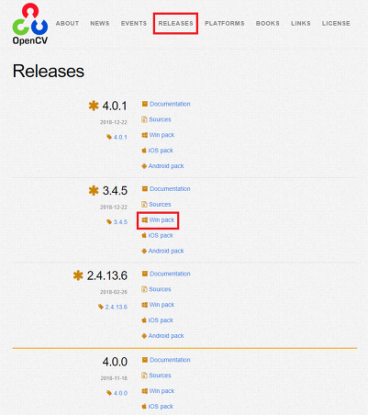
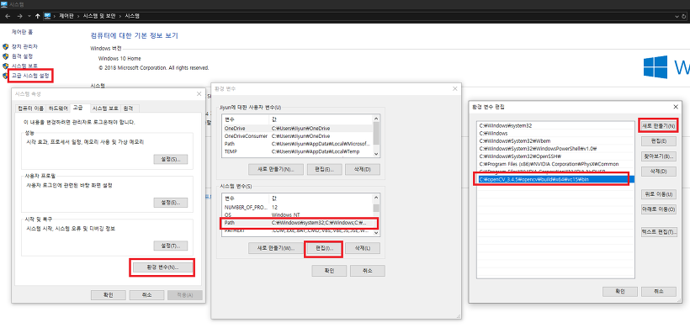
OpenCV 설치
버전 설치 2. 환경 변수 설정

Slide 8
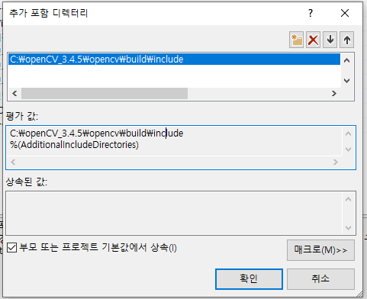
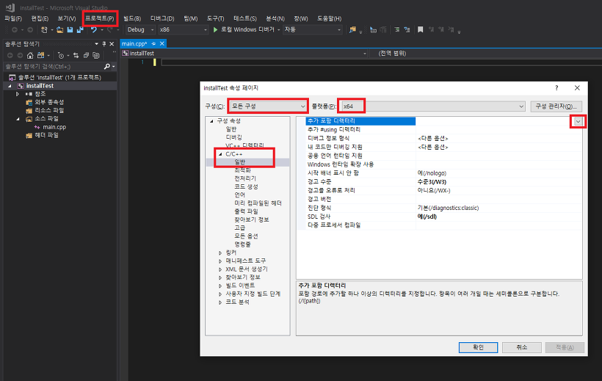
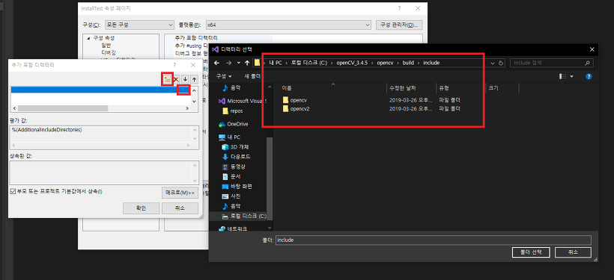
OpenCV 설치
3. 비주얼 스튜디오2019 추가 포함 디렉터리 설정

Slide 9
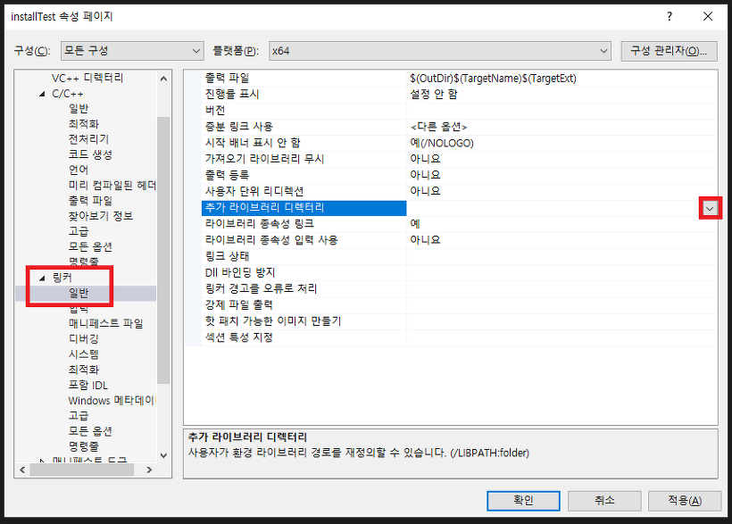
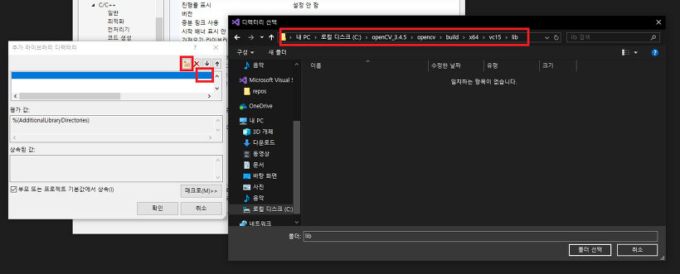
OpenCV 설치
4. 비주얼 스튜디오2019 링크 – 일반 설정

Slide 10
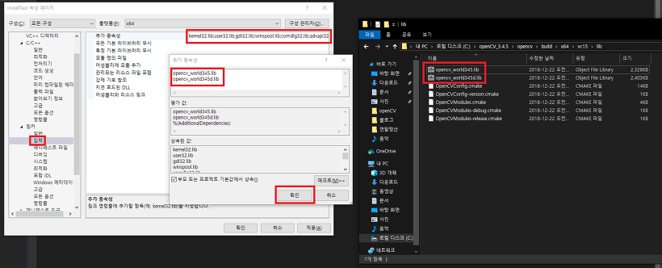
OpenCV 설치
4. 비주얼 스튜디오2019 링크 – 입력 설정

Slide 11
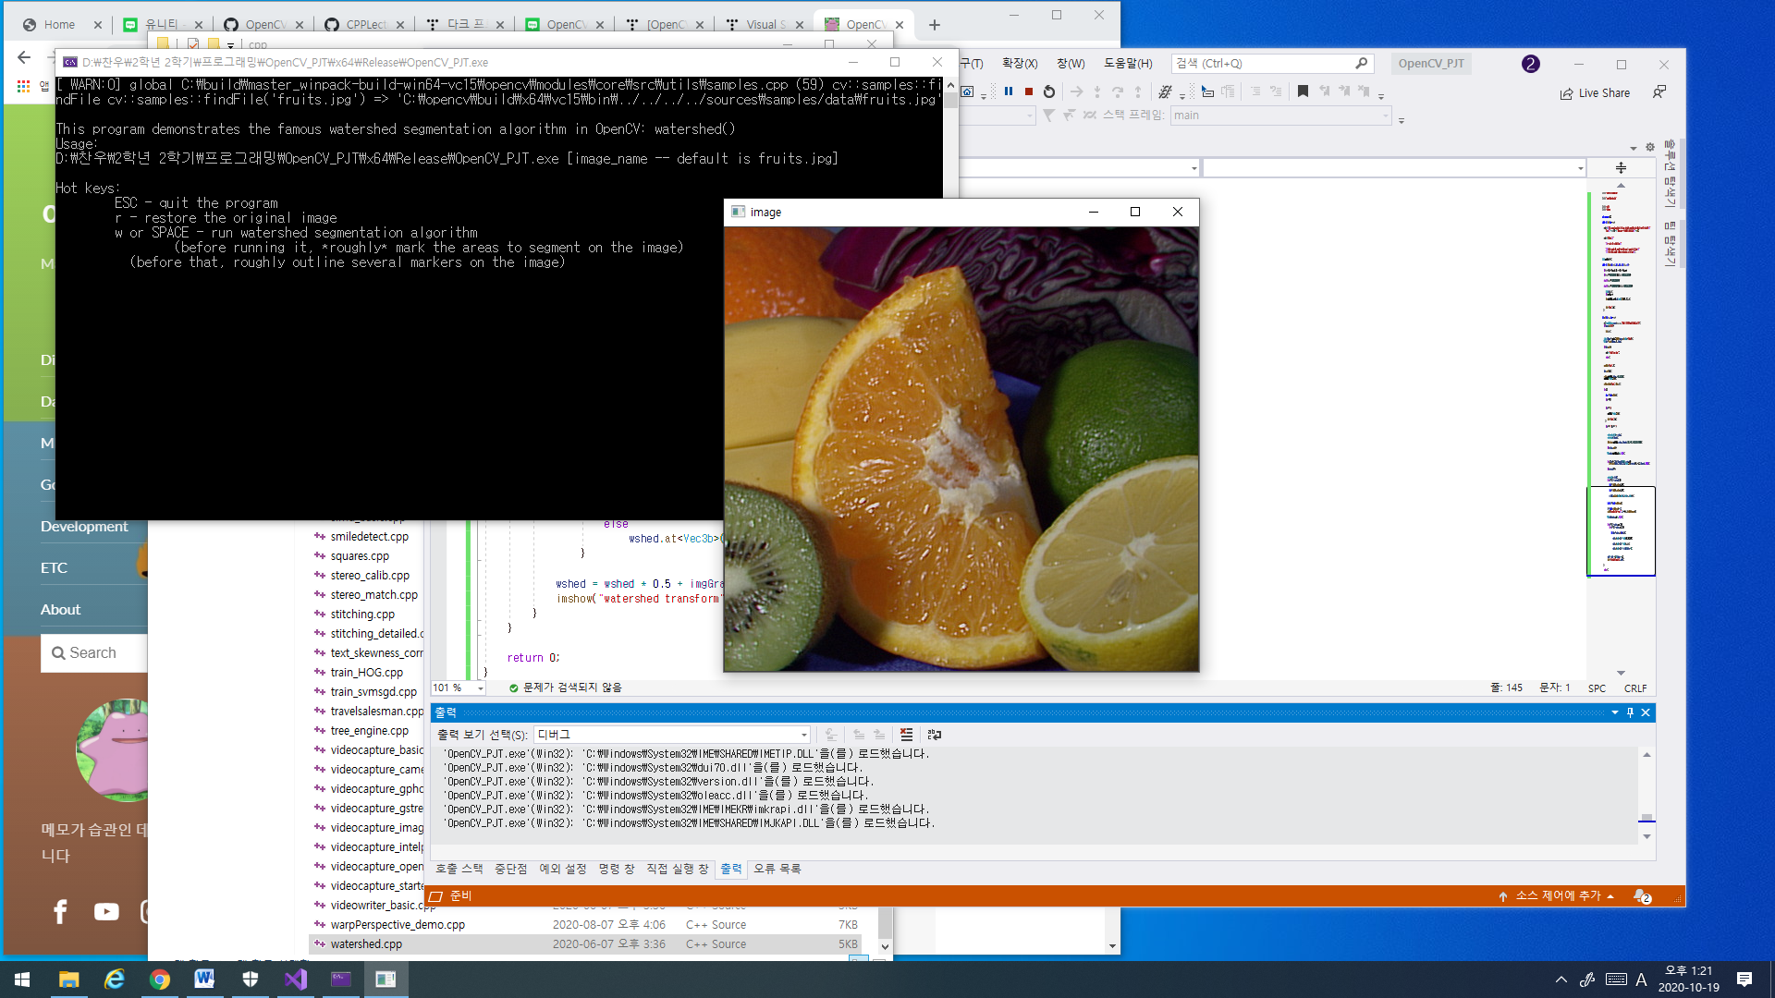
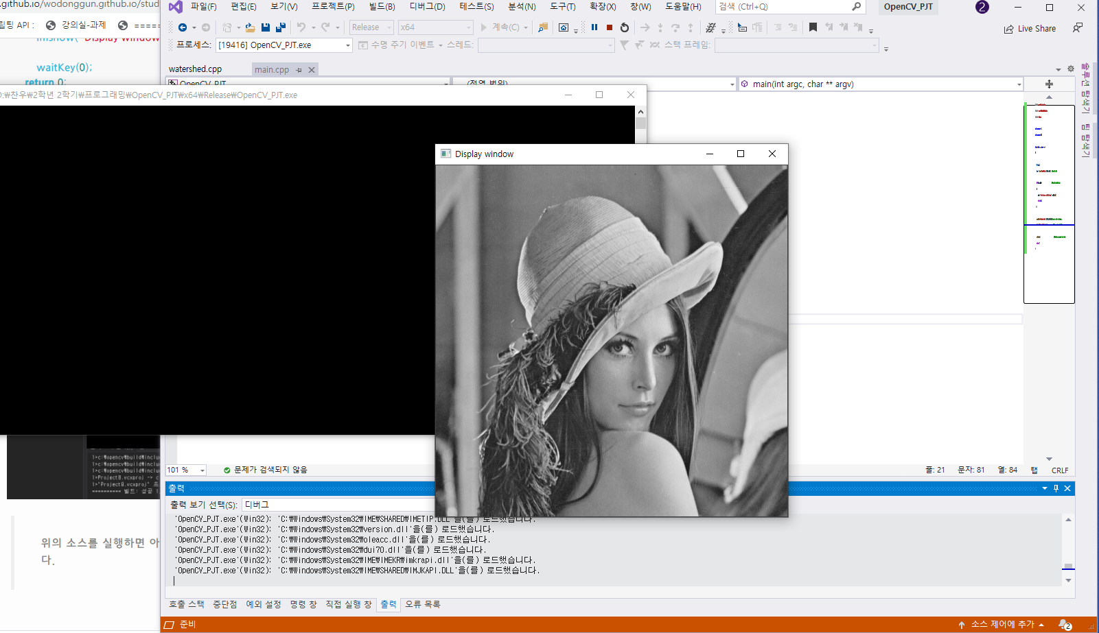
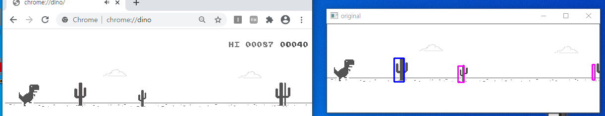
OpenCV 및 OpenCVbot 실행

Slide 12
OpenCV 헤더파일 예시
#include “opencv/opencv.hpp”
OpenCV에서 지원하는 모든 기능을 포함. 단 컴파일 타임이 늦어질 수 있기 때문에
opencv.hpp보다는 구현하고자 하는 기능을 포함하는 hpp파일을 직접 include해서 사용하는 것이 좋다.
#include “opencv2/core/core.hpp”
Mat class를 포함한 기본 c++ data structure(구조체)와 산술 루틴을 포함.
#include “opencv2/flann/miniflann.hpp”
근사 Nearest neighbor matching functions을 포함.
#include “opencv2/imgproc/imgproc.hpp”
Image processing을 위한 다양한 기능을 포함.

Slide 13
OpenCV 헤더파일 예시
#include “opencv2/video/photo.hpp”
사진 처리 및 복원과 관련된 특수 알고리즘을 포함.
#include “opencv2/video/video.hpp”
비디오 추적 및 배경 segmentation과 관련된 루틴을 포함.
#include “opencv2/features2d/features2d.hpp”
2차원 Image의 feature detection기능을 포함.
#include “opencv2/objdetect/objdetect.hpp”
객체 detection을 위한 기능을 포함.
#include “opencv2/calib3d/calib3d.hpp”
Camera calibration 및 3D reconstruction 기능을 포함.

Slide 14
OpenCV 헤더파일 예시
#include “opencv2/ml/ml.hpp”
Machine learning 알고리즘을 포함.
#include “opencv2/highgui/highgui.hpp”
윈도우 화면, UI처리(슬라이더,버튼 등) 및 마우스를 제어할 수 있다.
#include “opencv2/contrib/contrib.hpp”
더욱 다양한 기능을 사용하기 위한 외부 확장 모듈.
등등등…
OPenCVbot 파일에서 사용하는 헤더파일은 파란색 으로 표시하였음.

